Slide 1
Путешествие в Средневековье

Slide 2
Какой вид искусства называют «застывшей музыкой»?

Slide 3
Аббатство Мария Лаах Германия

Slide 4
Средневековый город
Оборонительное значение
Город-крепость

Slide 5
город–крепость Фужер

Slide 6
Стили архитектуры Средневековья
романский
готический

Slide 7
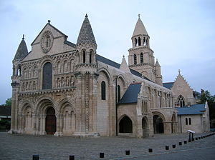
Церковь Нотр-Дам-Ля-Гранд. Франция Xi в.

Slide 8
Пизанский собор. Италия (XI - XIIIв.)

Slide 9
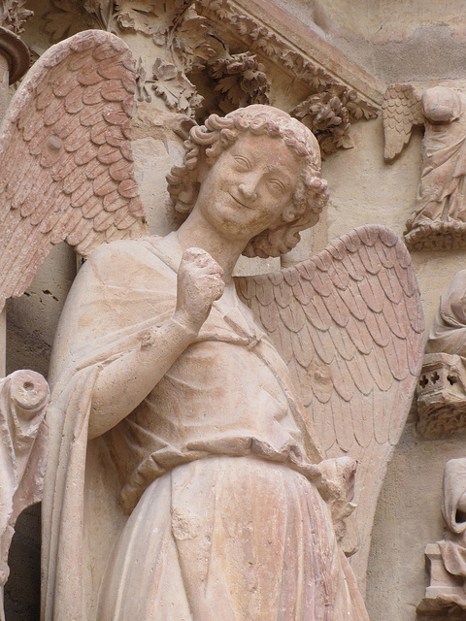
Собор в Реймсе . Франция

Slide 11
Каркасная система.
Стена не ощущается.
На её месте сквозные галереи, огромные окна.

Slide 12
Шартрский собор. Шартр. Франция.

Slide 13
Кёльнский собор. Германия

Slide 14
«Как описать собор? С чего начать? Его стены и башни – излюбленное место гнездования соколов, и место произрастания редкостных сортов мха и лишайников, и , разумеется, шедевр зодчества, притягивающий полчища туристов. Есть музыка звуков. Есть музыка красок. Здесь музыка линий…» В.А. Бобров

Slide 15
Собор Парижской Богоматери. Франция

Slide 18
Спасибо за работу!

